Slide 1
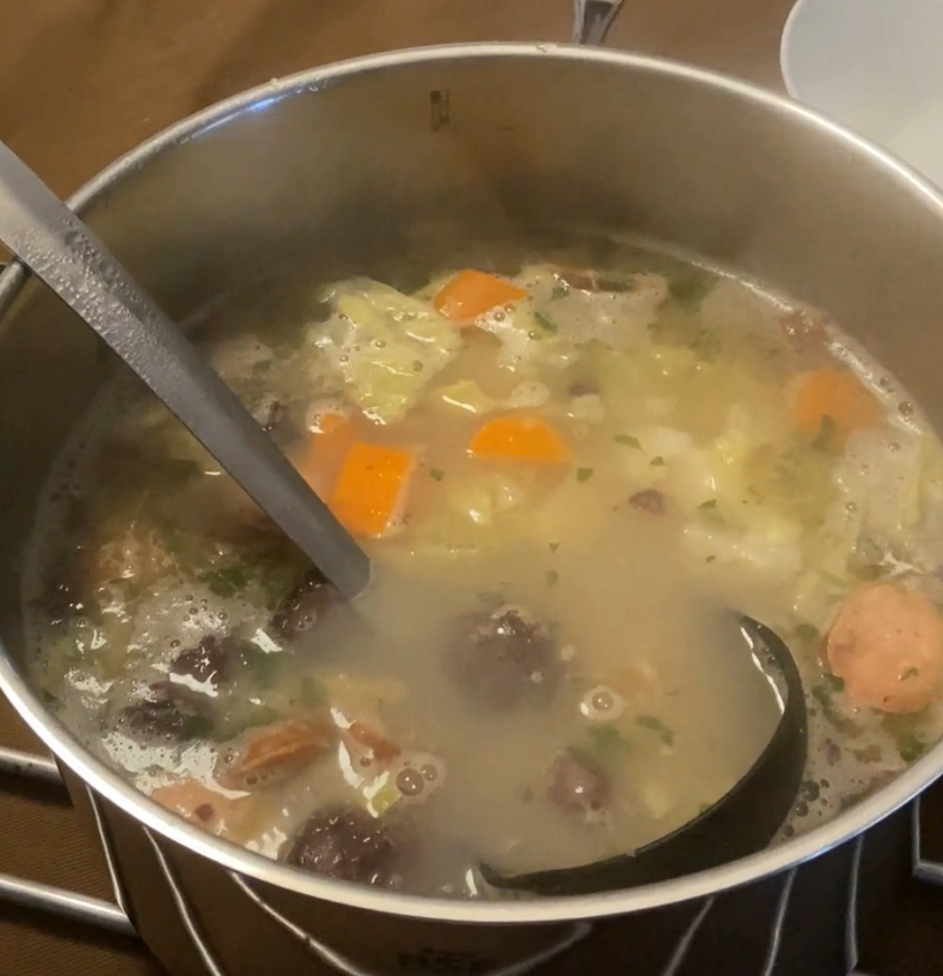
Desafio ASS 2023/2024
“Receitas Sustentáveis, têm Tradição”
TÍTULO DA RECEITA: Sopa da Pedra
INGREDIENTES:
100g de chouriço de aves;
100g de chouriço de sangue;
100g de frango do campo sem pele;
100g de orelha de porco chamuscada;
2 cebolas;
1 nabo grande;
2 cenouras;
1 batata;
repolho;
250g de feijão;
20ml de azeite;
10g de coentros frescos;
5g de cominhos em pó;
1 folha de louro;
3g de alho;
sal.
FOTO DO PRATO FINALIZADO
https://alimentacaosaudavelesustentavel.abae.pt/desafios-2022-2023/receitas-sustentaveis/

Slide 2
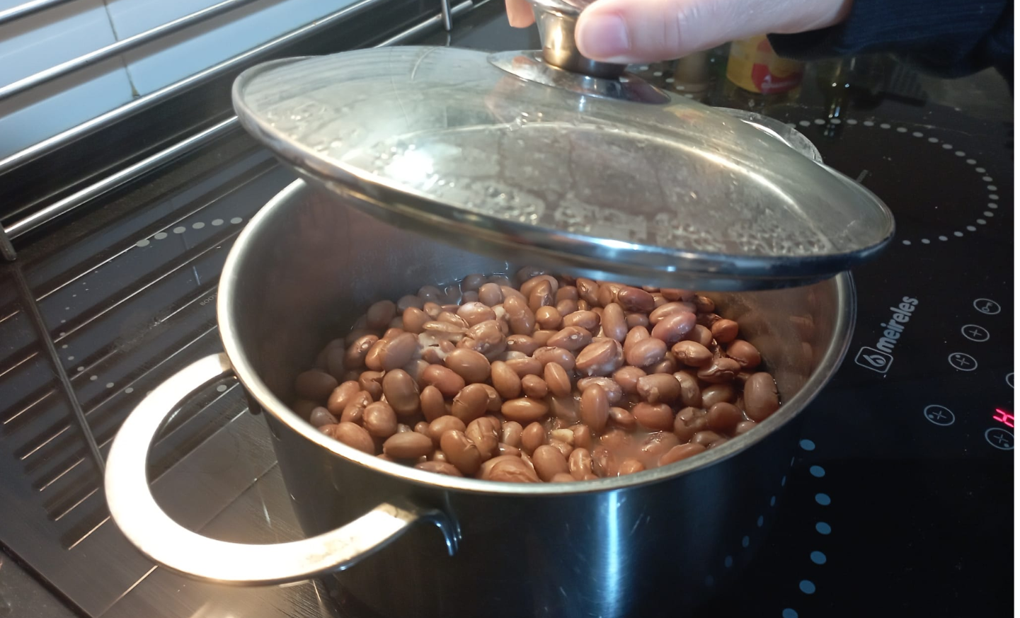
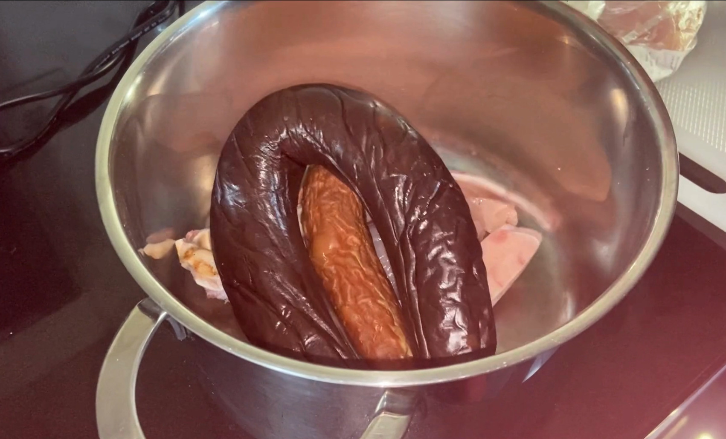
Desafio ASS 2023/2024
“Receitas Sustentáveis, têm Tradição”
PROCEDIMENTOS:
1º) Demolhar e cozer o feijão em antecedência para facilitar o processo.
2º) Cozer a orelha, o frango, o chouriço de aves e o chouriço de sangue
com a folha de louro e sal.
Imagem da preparação
Imagem da preparação
https://alimentacaosaudavelesustentavel.abae.pt/desafios-2022-2023/receitas-sustentaveis/

Slide 3
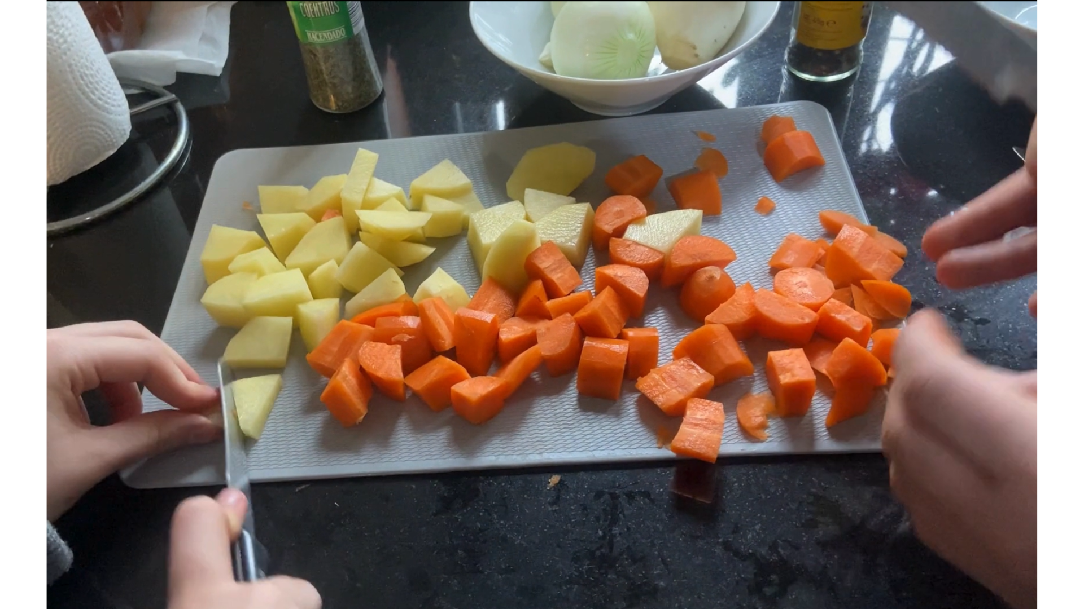
Desafio ASS 2023/2024
“Receitas Sustentáveis, têm Tradição”
PROCEDIMENTOS:
3º) Descascar a cebola, o alho, o nabo, as cenouras e a batata.
Cortar todos incluindo também o repolho e os coentros.
4º) Cozer os vegetais com um pouco de sal.
Imagem da preparação
Imagem da preparação
https://alimentacaosaudavelesustentavel.abae.pt/desafios-2022-2023/receitas-sustentaveis/

Slide 4
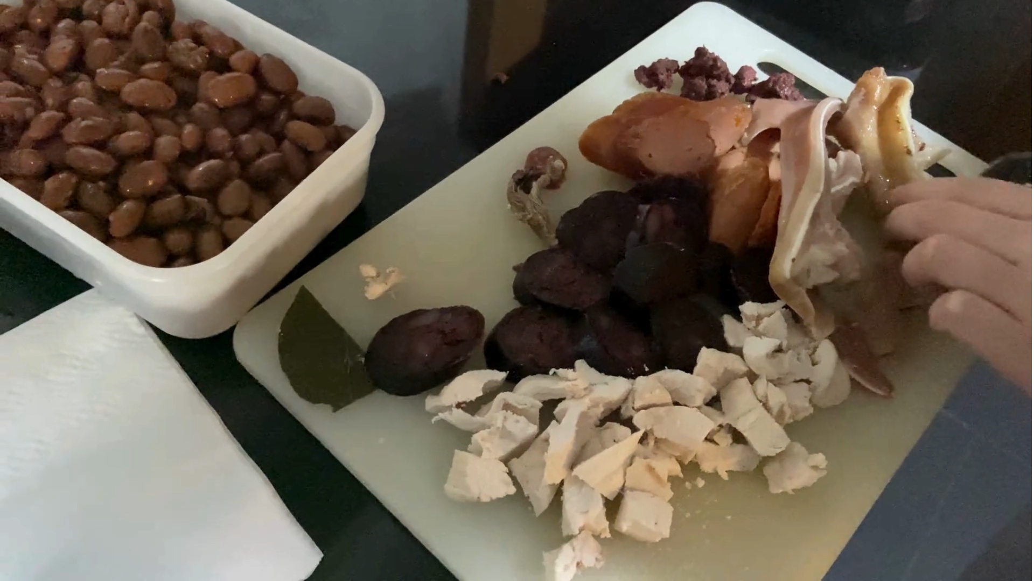
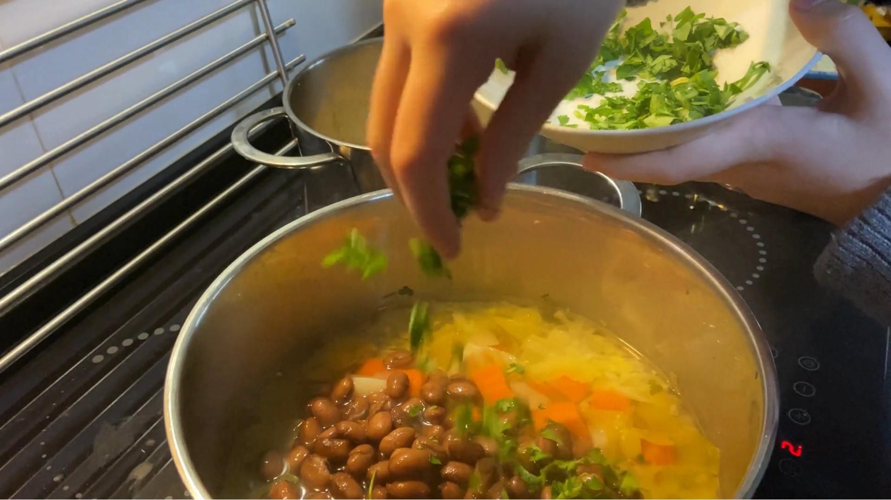
Desafio ASS 2023/2024
“Receitas Sustentáveis, têm Tradição”
PROCEDIMENTOS:
5º) Tirar as carnes e guardar a água de cozê-las. Cortar os chouriços em
rodelas, o frango em pedaços e a orelha aos cubos.
6º) Adicionar os cominhos, o feijão, os coentros e as carnes e misturar.
Deixar mais 15 minutos e servir com 2 fios de azeite.
Imagem da preparação
Imagem da preparação
https://alimentacaosaudavelesustentavel.abae.pt/desafios-2022-2023/receitas-sustentaveis/

